Slide 1
Istituto Tecnico Biotecnologie (indirizzo ambientale) MonnAgnese
Alternanza Scuola/Lavoro 2019/20
Ambito progettuale: VOLVER 2018 Rigenerar_SI – Dai il tuo contributo alla carbon neutrality di Siena, crea con noi un nuovo bosco urbano
oggetto specifico dell’Alternanza: aumentare l’assorbimento delle emissioni di CO2 in ambito urbano, riqualificando ed estendendo il Bosco di Busseto, unico bosco dell’area urbana di Siena
17 Maggio 2019 ore 9.00 – Aula Magna Laterino, via Laterina n. 2
presentazione delle
Esperienze di Alternanza scuola/lavoro per la progettazione e realizzazione del Parco delle Mura
soggetto ospitante in collaborazione con
soggetti agevolatori
nell’ambito del progetto «Volver 2017»

Slide 2
Alternanza Scuola/Lavoro MonnAgnese
ORGANIZZAZIONE DELL’ ALTERNANZA
Inizierà nel Giugno 2019.
Vengono quindi brevemente esposti solo gli obiettivi e le attività previste.
Partecipa la classe 3B.
Un’ampia documentazione si trova sul sito Rigenerar_SI (sviluppato dai coetanei dell’IIS Sarrocchi), come sottoprogetto
«4 – La riqualificazione boschiva», al link:
https://www.rigenerarsi.eu/wp/4-riqualificazione-della-valle-zone-boschive/

Slide 3
Alternanza Scuola/Lavoro IIS Ricasoli
ORGANIZZAZIONE DELL’ ALTERNANZA
L’Associazione che ospita l’alternanza, come soggetto del partenariato Rigenerar_SI con maggiori competenze sull’argomento di questo sottoprogetto, è il WWF, associazione con la quale l’Istituto Biotecnologico si incontra così per la seconda volta, dopo la partecipazione della classe 4B al concorso nazionale "Urban nature" promosso a livello nazionale dall'associazione ambientalista.
Partecipa come partner Legambiente (associazione capofila del partenariato), che ha preso recentemente in cura parte dell'area della “zona pilota” interessata dal progetto, e quindi anche come garante per accesso e utilizzo.
Le attività riguardanti la vegetazione saranno svolte con il supporto di studiosi botanici dell’Università di Siena (Dipartimento di Scienze della Vita – Orto botanico), che in particolare daranno il loro ausilio in fase progettuale e per il tutoraggio iniziale; altri studiosi (Dipartimento di Scienze Fisiche, della Terra e dell’Ambiente - Gruppo Ecodynamics) daranno il loro ausilio per il calcolo teorico dell’assorbimento delle emissioni climalteranti nella fase finale del progetto, nell’ambito di un bilancio complessivo di tutte le azioni previste nella «valle pilota».

Slide 4
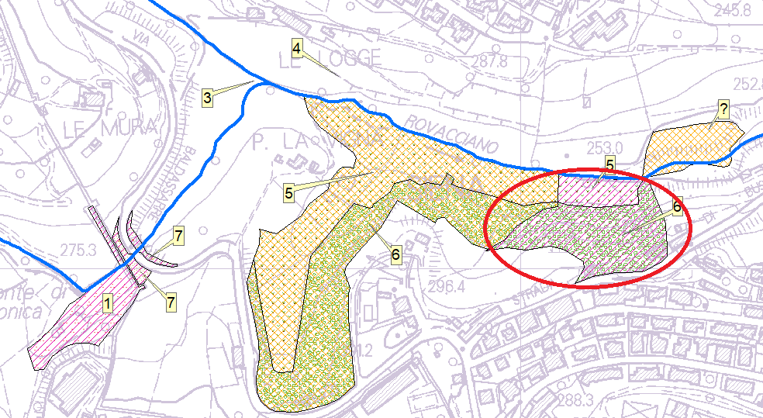
Alternanza Scuola/Lavoro IIS Ricasoli
ORGANIZZAZIONE DELL’ ALTERNANZA
La valle pilota del Parco delle Mura e le aree di azione di Rigenerar_SI, con evidenziato l’attuale Bosco di Busseto

Slide 5
Alternanza Scuola/Lavoro MonnAgnese
GLI OBIETTIVI DELL’ESPERIENZA DI ALTERNANZA
Nel corso del progetto si intende estendere il Bosco di Busseto, dall’attuale ettaro a circa 3 ettari, riqualificando i pendii limitrofi, con risultati attesi generali e particolari quali:
- contributo alla carbon neutrality
- miglioramento dei servizi ecosistemici
- blocco del dissesto idrogeologico
- progettazione di un sentiero e, a margine del bosco, di aree per il relax

Slide 6
Alternanza Scuola/Lavoro MonnAgnese
GLI OBIETTIVI DELL’ESPERIENZA DI ALTERNANZA
CONTRIBUTO ALLA CARBON NEUTRALITY
“Siena Carbon Free” (http://green.terresiena.it/progetto/carbon-free)
ha avuto un recente impulso con la costituzione dell’ “Alleanza Territoriale per la Carbon Neutrality” (http://www.carbonneutralsiena.it/it/) che ha come fondatori la Fondazione MPS, la Provincia, l’Università, il Comune e la Regione.
Sulla base di quanto previsto dal relativo «Regolamento», e nella convinzione che sia gli Istituti di Istruzione Superiore che le Associazioni della cittadinanza attiva possano e debbano al più presto candidarsi nella categoria “Sostenitori”, il partenariato del progetto Rigenerar_SI individua l’intero ambito del Parco delle Mura come «impegno volontario annuale attraverso il quale intende contribuire al perseguimento delle finalità dell’Alleanza».
A differenza di altre azioni previste in Rigenerar_SI, il sottoprogetto 4 (oggetto della nostra Alternanza) contribuirà alla carbon neutrality non riducendo le emissioni di CO₂, ma aumentandone l’assorbimento.

Slide 7
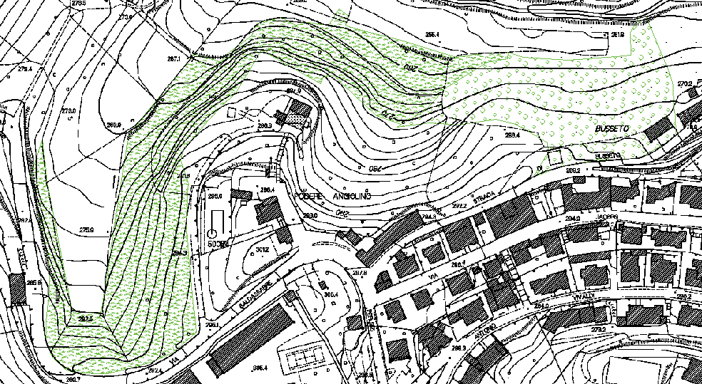
Alternanza Scuola/Lavoro MonnAgnese
GLI OBIETTIVI DELL’ESPERIENZA DI ALTERNANZA
MIGLIORAMENTO DEI SERVIZI ECOSISTEMICI
La rinaturalizzazione mira ad un incremento delle prestazioni ambientali, in particolare al buon funzionamento dei servizi ecosistemici connessi alla qualità dell'aria e delle acque. Con l'ampliamento, il bosco di Busseto va ad estendersi fin lungo un tratto di via Peruzzi, agendo da “filtro” sia per le emissioni gassose che per il particolato dilavato dalla strada quando piove.
In figura l’attuale estensione del Bosco di Busseto (a destra) e lo sviluppo previsto

Slide 8
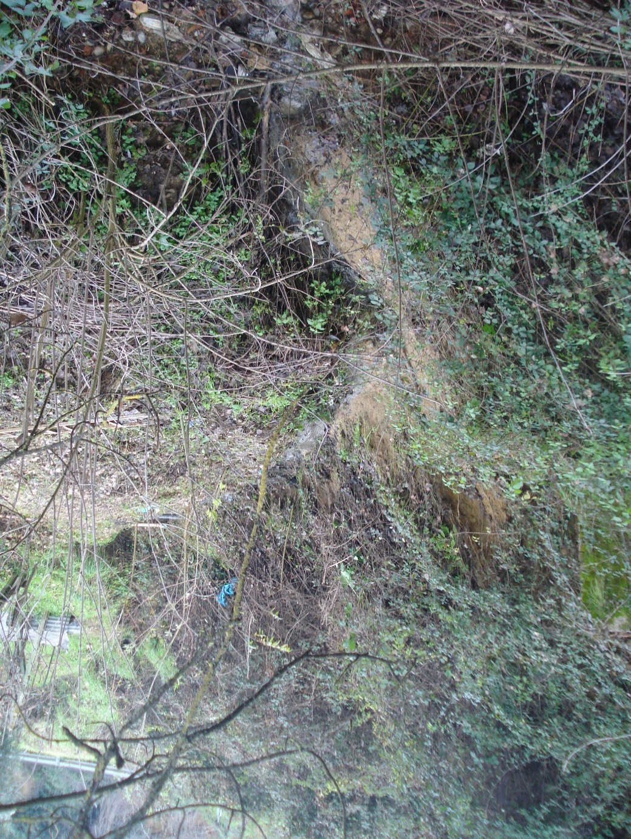
Alternanza Scuola/Lavoro MonnAgnese
GLI OBIETTIVI DELL’ESPERIENZA DI ALTERNANZA
BLOCCO DEL DISSESTO IDROGEOLOGICO
Nella zona più ad est dell’area di nuova estensione è in corso di soluzione un problema dovuto ad una regimazione irregolare delle acque bianche, che non raggiungono il reticolo idrografico, e creano dissesto idrogeologico a monte, e zone palustri a valle.
Quando le Istituzioni preposte avranno risolto il problema di tipo idraulico, rimarrà una zona scoperta dalla vegetazione, da decidere come piantumare, con il fine di rendere contiguo il bosco e bloccare definitivamente il dissesto.

Slide 9
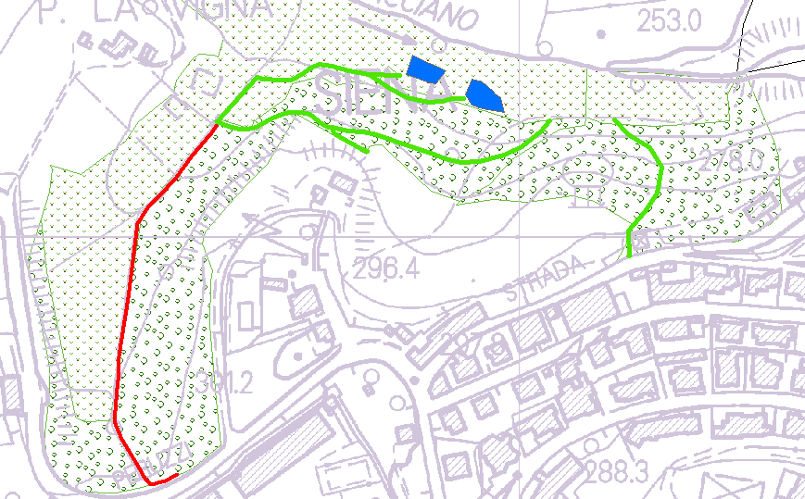
Alternanza Scuola/Lavoro MonnAgnese
GLI OBIETTIVI DELL’ESPERIENZA DI ALTERNANZA
PROGETTAZIONE DI UN SENTIERO E DELLE AREE RELAX
Al fine di ristabilire condizioni di accesso anche dal lato della nuova estensione boschiva, si intende creare alla sua base un nuovo sentiero (in rosso) che colleghi i presenti (già riaperti dai nostri coetanei dell’Istituto Agrario; in verde) alla viabilità principale. In fase progettuale andrà posta attenzione sia a non alterare l’equilibrio del pendio, sia alle essenze vegetali che dovranno fare da divisorio/schermatura fra la zona della riqualificazione boschiva (sottoprogetto 4) e quella della rigenerazione agricola (sottoprogetto 3).
Andando più verso valle, lungo i sentieri già aperti, sono state individuate due future zone relax (in blu) al margine del bosco, anch’esse ripulite dai nostri coetanei dell’Istituto Agrario e per le quali andrà progettata la sistemazione a verde (siepi divisorie) insieme al Liceo artistico D. Buoninsegna, sezione architettura, che ne curerà anche l’arredo. A tal fine saremo seguiti anche dai tecnici dell’Istituto Nazionale di BioArchitettura, che fa parte del partenariato Rigenerar_SI.

Slide 10
Alternanza Scuola/Lavoro MonnAgnese
LE ATTIVITA’ PREVISTE
Il programma delle attività di questa prima annualità prevede per la settimana iniziale (17-21 Giugno) tre giornate insieme ai tecnici botanici dell’Università di Siena (Dipartimento di Scienze della Vita – Orto Botanico):
- una prima giornata esplorativa sul campo sia per visionare la flora che il percorso del sentiero dove cartellinare le specie vegetali più significative, che individuare le aree dell’eventuale intervento di recupero del bosco; - una seconda giornata di determinazione delle specie raccolte e di corso sulla preparazione dei cartellini per le specie; - una terza giornata di lavoro al computer per la preparazione globale dei cartellini (raccolta, sintesi e formattazione di materiale descrittivo su flora/fauna, con seguente collaborazione e integrazione con il lavoro già in corso del Liceo artistico per le immagini e i layouts, e con Istituto Tecnico informatico per Qcode).
Le altre due giornate, insieme ai coetanei dell’Istituto Agrario, saranno dedicate alla riduzione delle invasive/infestanti: con semplici e non pericolose azioni di cura, quali il taglio dei rampicanti alla base della vegetazione autoctona, una programmazione per la riduzione della robinia e un tentativo di eradicazione dell’ailanto. Il recupero delle essenze vegetali autoctone in difficoltà di crescita proseguirà con la creazione dello spazio ecologico per lo sviluppo delle piante arbustive o arboree. Infine la progettazione della riapertura del sentiero longitudinale di divisione fra la zona boschiva e agricola.

Slide 11
Alternanza Scuola/Lavoro MonnAgnese
LE ATTIVITA’ PREVISTE
Fra le attività previste nel proseguo di questa prima annualità (una fase autunnale e una primaverile) ci sono:
- il rimboschimento delle zone senza vegetazione, con la piantumazione di arbusti sempreverdi preparatori per la colonizzazione del leccio e di qualche leccio
- l’inizio della sistemazione a verde del sentiero e delle zone relax
- la progettazione della segnaletica e la collocazione in sito, insieme ai cartellini
- il calcolo dell’abbattimento delle emissioni climalteranti
e altre azioni possibili prima dell’avvio dei lavori comunali sulla ciclopedonale.
Le operazioni più impegnative, quali il taglio/eradicazione di alberature infestanti verranno effettuate da personale specializzato facente parte delle associazioni di volontariato e/o da queste incaricato. Potremo partecipare a semplici azioni di rimozione del legname e/o di pulizia insieme ai volontari, nell’ambito di campagne di volontariato quali Puliamo il Mondo o Operazione fiumi, nonché alle operazioni di piantumazione, trattandosi di piccole piante la cui messa in dimora è prevista in zone non particolarmente impervie.

